Slide 1
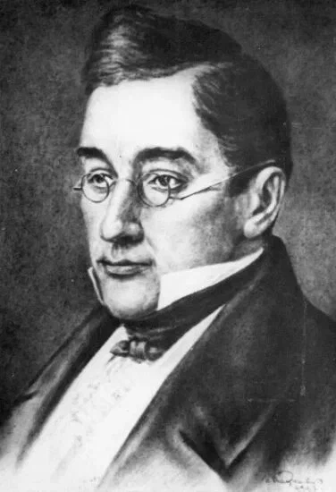
Александр Сергеевич Грибоедов: поэт и дипломат
(230 лет со дня рождения)
Чем человек просвещеннее, тем он полезнее своему Отечеству
(1795-1829 гг.)

Slide 2
Краткая биография
Родился 4 (15) января 1795 года в Москве, в обеспеченной родовитой семье. Получил домашнее образование под руководством ученого-энциклопедиста Ивана Петрозилиуса. В 1803 году Грибоедова отдали в Московский университетский благородный пансион, а в 1806 году он был зачислен в студенты словесного факультета Московского университета. В 1808 году в возрасте 13 лет получил ученую степень кандидата словесности.
Во время войны 1812 года Грибоедов служил в Московском гусарском полку, после службы вернулся в Петербург. На это время приходятся его первые литературные опыты: комедия «Молодые супруги», очерк «О кавалерийских резервах».
В 1817 году Грибоедов был зачислен на службу в Коллегию иностранных дел, но ненадолго там задержался: он стал секундантом в дуэли своих друзей и чуть было не попал в тюрьму. Его спасла мать, Анастасия Федоровна: она смогла устроить сына секретарем в русское посольство в Персии.
Переехав в Тифлис (ныне — Тбилиси), Грибоедов работает над своим главным произведением — комедией «Горе от ума» (вначале названной «Горе уму»). Работа была завершена в 1824 году в Петербурге.
В 1825 году Грибоедов возвратился на Кавказ, но вскоре был арестован и доставлен в Петербург в связи с восстанием декабристов. Однако причастность Грибоедова к заговору доказать не удалось и он возвратился в Тифлис.
В апреле 1828 года он был назначен послом в Тегеран. По пути туда Грибоедов несколько месяцев пробыл в Грузии и женился на юной 16-летней княжне Нине Чавчавадзе.
11 февраля 1829 года при разгроме русской миссии в Тегеране фанатиками-мусульманами Александр Грибоедов был убит.

Slide 3


Книги, доступные читателям РГУ СоцТех
Фонвизин, Д.И. Пьесы / Д.И. Фонвизин, А.С. Грибоедов; [сост. М. Чудовой]. – М.: Художественная литература, 2001. – 382 с. – (Классики и современники). – ISBN 5-280-03243-3. – Текст (визуальный): непосредственный.
В издание вошли комедии Д.И. Фонвизина "Бригадир", "Недоросль", сатира "Всеобщая придворная грамматика" и комедия А.С. Грибоедова "Горе от ума". В "Приложении" помещены биографические и критические материалы, освещающие личность и творчество этих великих драматургов.
Грибоедов, А.С. Избранное: пьесы, стихотворения, проза, письма / А.С. Грибоедов. – М.: Советская Россия, 1978. – 400 с. + примеч. – Текст (визуальный): непосредственный.
В сборник включена знаменитая комедия Грибоедова "Горе от ума", его ранние драматические произведения, лирические стихотворения, эпиграммы, наброски и планы незаконченных произведений.

Slide 4

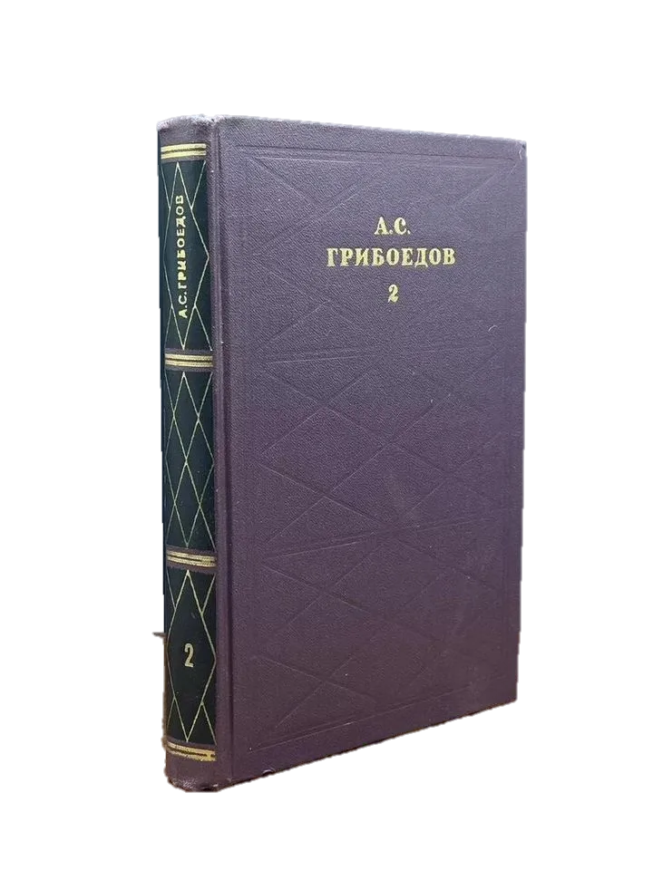
Книги, доступные читателям РГУ СоцТех
Грибоедов, А.С. Сочинения в 2 томах. Том 1. Драматические произведения / А.С. Грибоедов. – М.: Правда, 1971. – 383 с. – (Библиотека отечественной классики). – Текст (визуальный): непосредственный.
В первый том сочинений Александра Сергеевича Грибоедова вошли драматические произведения: "Горе от ума", "Молодые супруги", "Студент", "Притворная неверность" и др. , а также наброски и планы незавершенных произведений: "Юность вечного", "Серчак и Итляр", "Радамист и Зенобия", "1812 год", "Грузинская ночь".
Грибоедов, А.С. Сочинения в 2 томах. Том 2. Стихотворения, статьи и заметки, письма / А.С. Грибоедов. – М.: Правда, 1971. – 366 с. – (Библиотека отечественной классики). – Текст (визуальный): непосредственный.
Во второй том вошли стихотворения разных лет, статьи и заметки, путевые записки и письма Грибоедова.

Slide 5


Книги, доступные читателям РГУ СоцТех
Грибоедов, А.С. Горе от ума: пьесы / А.С. Грибоедов, Н.В. Гоголь, А.Н. Островский. – Л.: Художественная литература, 1976. – 252 с. – Текст (визуальный): непосредственный.
В книге объединены три произведения русской классической драматургии: "Горе от ума" А.С. Грибоедова, "Ревизор« Н.В. Гоголя, "Гроза" А.Н. Островского. Все эти пьесы входят в школьную программу.
Крылов, И.А. Избранные сочинения: басни, стихотворения и поэмы / И.А. Крылов, А.С. Грибоедов, Н.А. Некрасов. – М.: Детская литература, 1981. – 719 с. – (Библиотека мировой литературы для детей ; т. 5). – Текст (визуальный): непосредственный.
В книге представлены избранные произведения трех русских писателей - И.А. Крылова, А.С. Грибоедова, Н.А. Некрасова. Издание предваряют статьи: Л.Д. Благого "Иван Андреевич Крылов", М.П. Еремина "Александр Сергеевич Грибоедов и его комедия", К.И. Чуковского "Н.А. Некрасов".

Slide 6

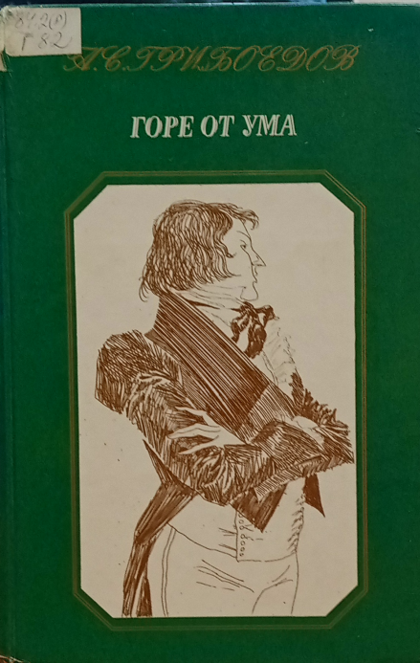
Книги, доступные читателям РГУ СоцТех
От русского классицизма к реализму / Д.И. Фонвизин, А.С. Грибоедов, Е.П. Ростопчина; сост., вступит. ст. Е. Рогачевской. – М.: Школьная пресса, 2000. – 544 с. – (Круг чтения; Школьная программа). – ISBN 5-9219-0022-2. – Текст (визуальный): непосредственный.
В сборник включены основные произведения Д.И. Фонвизина и А.С. Грибоедова "Горе от ума", известная работа М.О. Гершензона "Грибоедовская Москва" и выдержки из мемуаров П.А. Вяземского о Д.И. Фонвизине, а также комедия Е.П. Ростопчиной "Возврат Чацкого в Москву".
Грибоедов, А.С. Горе от ума: комедия в четырех действиях в стихах / А.С. Грибоедов. – М.: Советская Россия, 1989. – Текст (визуальный): непосредственный.
«Горе от ума» – вершина творчества А.С. Грибоедова, с созданием этой комедии Грибоедов вошел в ряд великих русских и мировых драматургов.

Slide 7
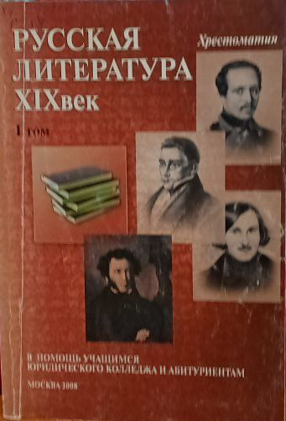

Книги, доступные читателям РГУ СоцТех
Русская литература: Хрестоматия XIX век: в помощь учащ. юридич. колледжа и абитуриентам. Том 1 / А.С. Грибоедов, И.А. Гончаров, А.С. Пушкин [и др.]; сост. Е.В. Черемисина. – М.: РПА, 2005. – 657 с. – Текст (визуальный): непосредственный.
В издание включены полные тексты и отрывки литературных произведений, предусмотренных программой по литературе, рекомендуемой Министерством образования РФ.
Изюмский, Б.В. Спутник мой незримый: повесть о Нине Грибоедовой / Б.В. Изюмский. – 2-е изд., доп. – М.: Молодая гвардия, 1981. – 191 с. – (Компас). – Текст (визуальный): непосредственный.
Книга воссоздает живой, поэтичный образ Нины Чавчавадзе, верной подруги А.С. Грибоедова. Это полный драматизма рассказ об их недолгом счастье, о большой любви и верности, которые Нина пронесла через всю свою жизнь.

Slide 8


Книги, доступные читателям РГУ СоцТех
Тимрот, А.Д. В мятежные годы: Грибоедов в кругу декабристов / А.Д. Тимрот. – М.: Московский рабочий, 1976. – 352 с. – Текст (визуальный): непосредственный.
Книга рассказывает о важном периоде биографии великого русского драматурга и поэта А.С. Грибоедова, связанном с декабристским движением. Уже в годы учения в Московском университете началось его общение с будущими декабристами. Комедия-сатира "Горе от ума" явилась художественным выражением идей этого освободительного движения.
Лебедев, А.А. Грибоедов: факты и гипотезы / А.А. Лебедев. – М.: Искусство, 1980. – 303 с. – Текст (визуальный): непосредственный.
Настоящая книга — это история критических откликов на бессмертное произведение «Горе от ума», от современников драматурга до критиков наших дней. Книга рассчитана как на специалистов-литературоведов и театроведов, так и на широкий круг читателей, интересующихся вопросами русской литературы

Slide 9
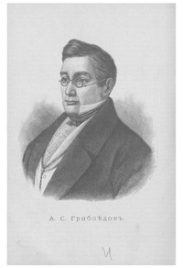

Книги, доступные читателям РГУ СоцТех
Скабичевский А. М. А. С. Грибоедов [Электронный ресурс] / А. М. Скабичевский. - Санкт-Петербург : Тип. и Хромолит. П. П. Сойкина, 1893. - 95 с. - Ж. З. Л. - Текст : электронный. - URL: https://znanium.com/catalog/product/356884.
Оригинальное издание. Редкие, забытые и малоизвестные книги, изданные с петровских времен до наших дней, вновь доступны в виде электронных книг.
Русские поэты в биографиях и образцах в 2 т. Том 1. От Кантемира до Языкова / А. Д. Кантемир [и др.] ; составитель Н. В. Гербель. — Москва : Издательство Юрайт, 2025. — 768 с. — (Памятники литературы). — ISBN 978-5-534-12908-3. — Текст : электронный // Образовательная платформа Юрайт [сайт]. — URL: https://urait.ru/bcode/567172.
Хрестоматия включает биографии и произведения отечественных поэтов от Кантемира и Хераскова до Апухтина и Буренина. Печатается по изданию 1873 года в современной орфографии. Для широкого круга читателей.

Slide 10


Книги, доступные читателям РГУ СоцТех
Грибоедов, А. С. О Кавказе и Персии. Путевые заметки, письма / А. С. Грибоедов. — Москва : Издательство Юрайт, 2025. — 138 с. — (Антология мысли). — ISBN 978-5-534-11530-7. — Текст : электронный // Образовательная платформа Юрайт [сайт]. — URL: https://urait.ru/bcode/566484.
В данной книге читатель ознакомится с корреспонденцией, путевыми записками о Тифлисе, Тегеране, Персии, а также прочтет письма Грибоедова к Катенину, Ахвердовой, Паскевичу и другим, написанные драматургом в период службы. Печатается по изданию 1945 г. Для широкого круга читателей.
Ходасевич, В. Ф. От Грибоедова до Анненского. Избранные очерки / В. Ф. Ходасевич. — Москва : Издательство Юрайт, 2025. — 370 с. — (Антология мысли). — ISBN 978-5-534-05708-9. — Текст : электронный // Образовательная платформа Юрайт [сайт]. — URL: https://urait.ru/bcode/564121.
В издание вошли меткие описания и очерки автора, посвященные выдающимся личностям в истории литературного процесса — Богдановичу, Грибоедову, Тютчеву, Гоголю, Чехову и другим. Также включены размышления и наблюдения поэта о пушкинизме, Московском литературно-художественном кружке и другие.

Slide 11
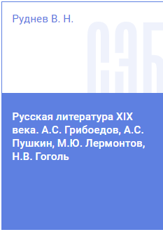
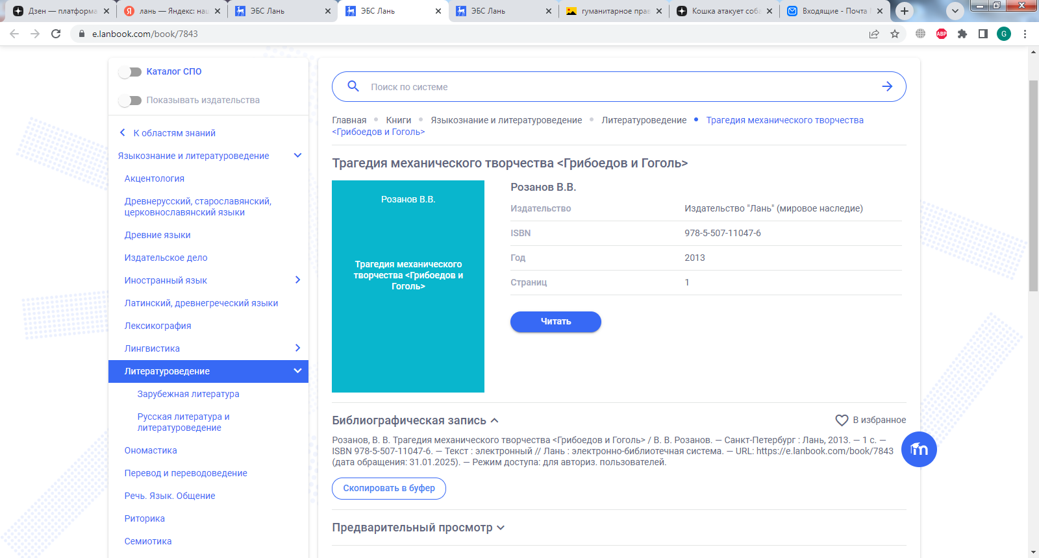
Книги, доступные читателям РГУ СоцТех
Руднев, В. Н. Русская литература XIX века. А.С. Грибоедов, А.С. Пушкин, М.Ю. Лермонтов, Н.В. Гоголь : учебное пособие / В. Н. Руднев. — Москва : РосНОУ, 2015. — 176 с. — ISBN 978-5-89789-069-9. — Текст : электронный // Лань : электронно-библиотечная система. — URL: https://e.lanbook.com/book/162191.
Курс лекций содержит материалы по русской литературе первой половины XIX века. В нем рассматривается творчество крупнейших писателей этого периода: А.С. Грибоедова, А.С. Пушкина, М.Ю. Лермонтова, Н.В. Гоголя. Предназначен для студентов высших учебных заведений.
Розанов, В. В. Трагедия механического творчества <Грибоедов и Гоголь> / В. В. Розанов. — Санкт-Петербург : Лань, 2013. — 1 с. — ISBN 978-5-507-11047-6. — Текст : электронный // Лань : электронно-библиотечная система. — URL: https://e.lanbook.com/book/7843.
Классическое произведение, относящееся к общественному достоянию. Для широкого круга читателей.

Slide 12
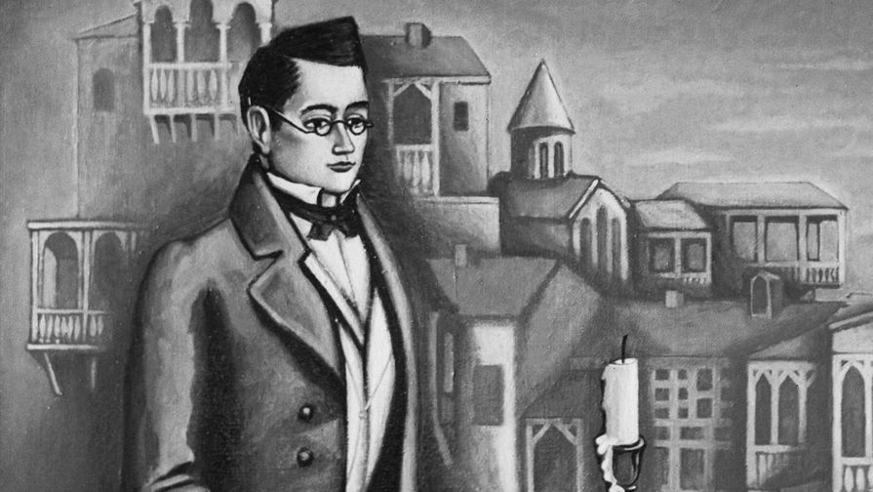
Мне не случалось в жизни ни в одном народе видеть человека, который бы так пламенно, так страстно любил свое отечество, как Грибоедов любил Россию. Он в полном значении обожал ее. Каждый благородный подвиг, каждое высокое чувство, каждая мысль в русском приводила его в восторг.
Писатель, журналист и критик Фаддей Булгарин из воспоминаний об А.С. Грибоедове

Slide 13
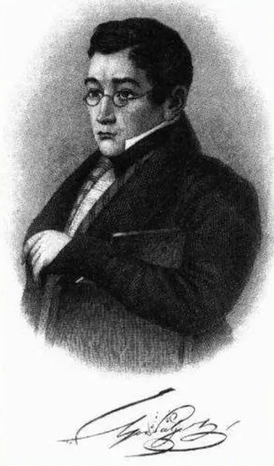
Судьба – проказница шалунья,
Определила так сама:
Всем глупым счастье от безумья,
Всем умным горе от ума.
А.С. Грибоедов

